Slide 1


탐라 저장소
팀명: 찍어봅서
정승원(PM)
권영기
변세민
정승혁

Slide 2
목차
개요
2. 계획 및 성과
3. 개인별 성과
프로젝트 결과물 시연
5. 프로젝트 후기

Slide 3
프로젝트
개요
목표
배경과 Research 내용

Slide 4

목표

Slide 5
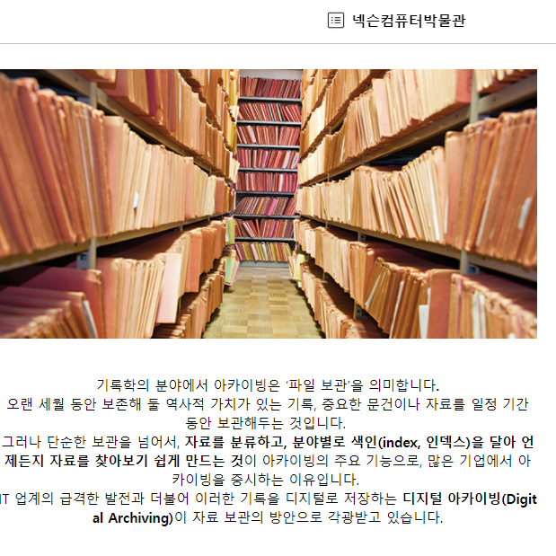
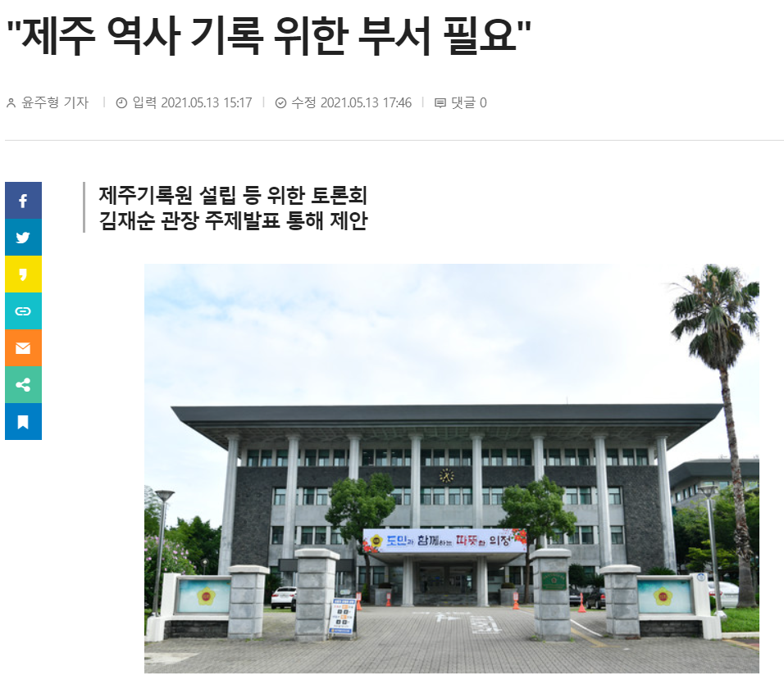
배경과 Research내용

Slide 6
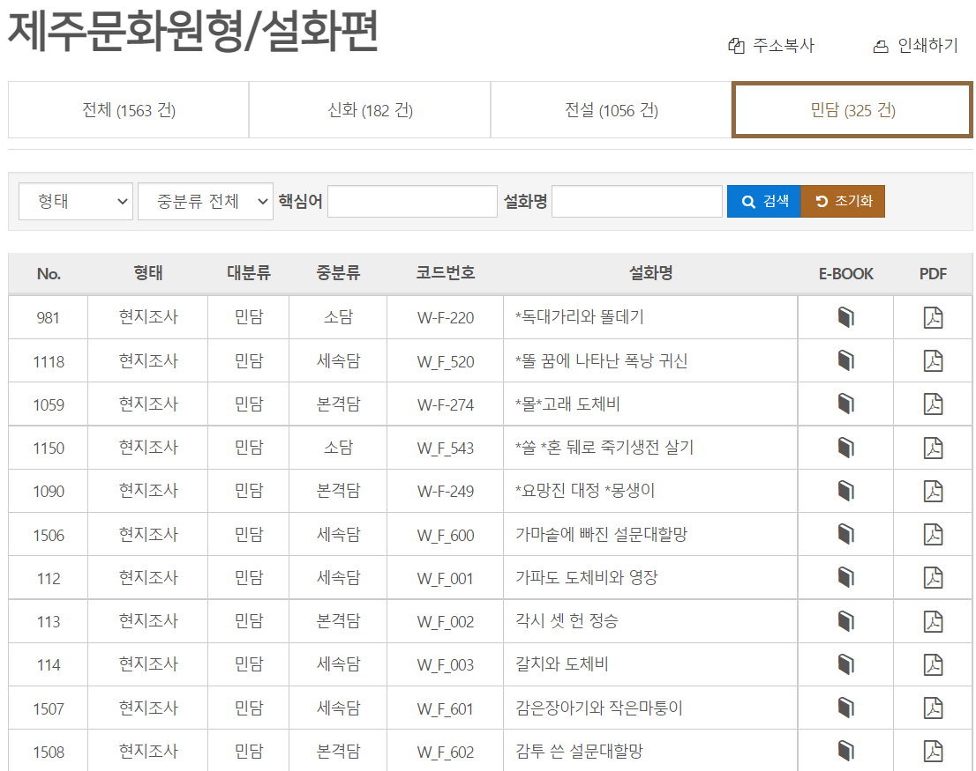
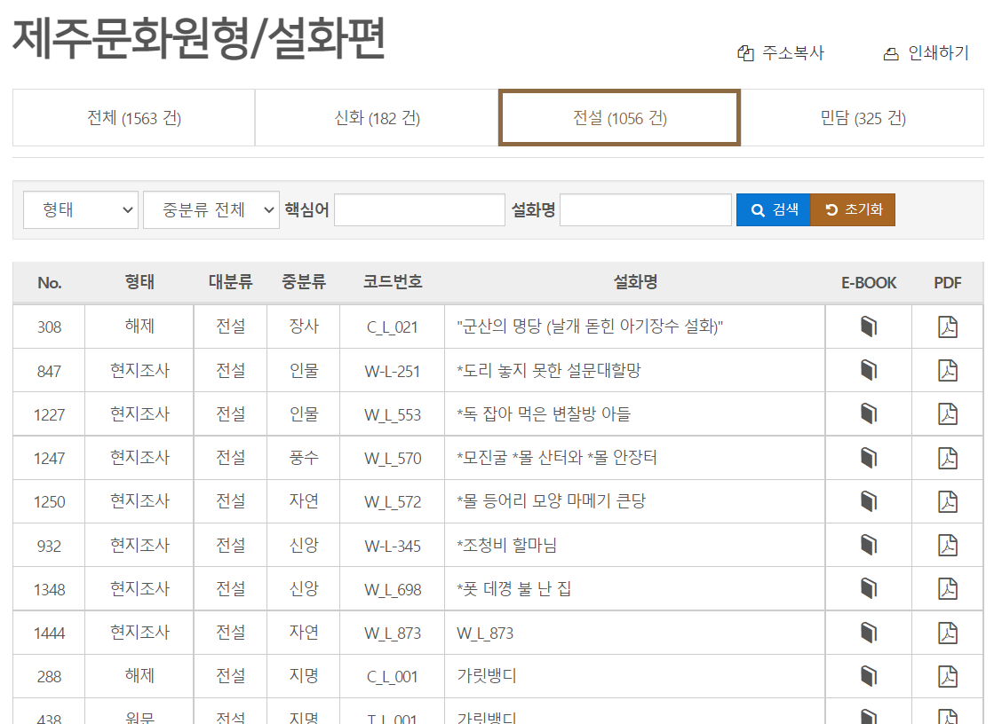
배경과 Research내용
<기존의 제주설화 사이트>
떨어지는 가독성
제주 설화 PDF 파일만 제공
현지조사 파일의 부실한 내용

Slide 7
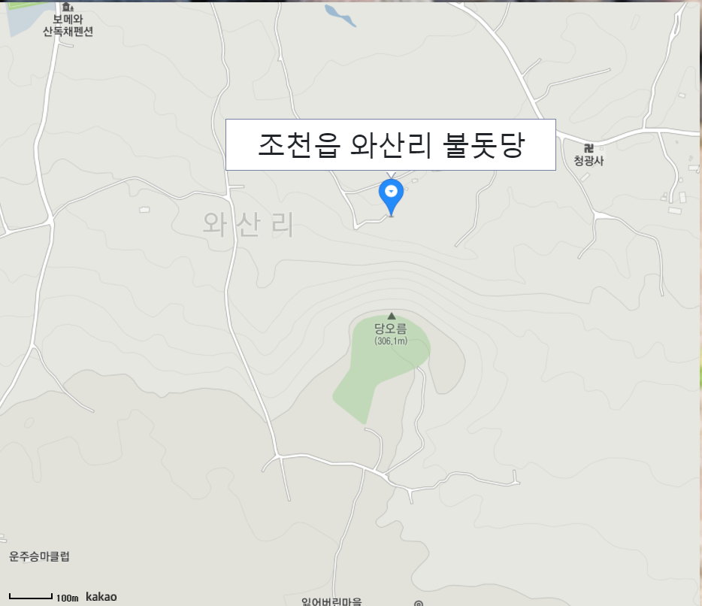
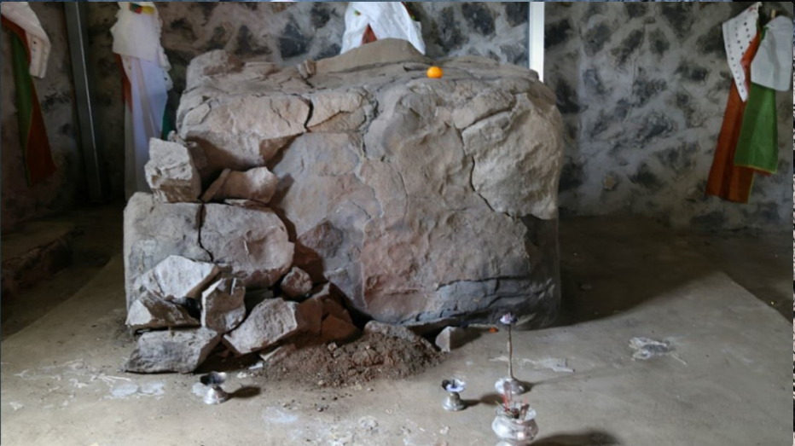
배경과 Research내용
설화의 관련된 장소의 위치와 사진을 추가하여 차별성을 만듦

Slide 8
계획 및 성과
계획
진행과정
성과

Slide 9
계획
1
깃허브를 이용한 프로젝트 관리
2
공공 데이터 API 사용 (신화 민담 전설)
3
카카오 API를 사용하여 맵 구현
4
PDF.js 사용
5
자료조사를 통해 위치 및 사진 조사

Slide 10
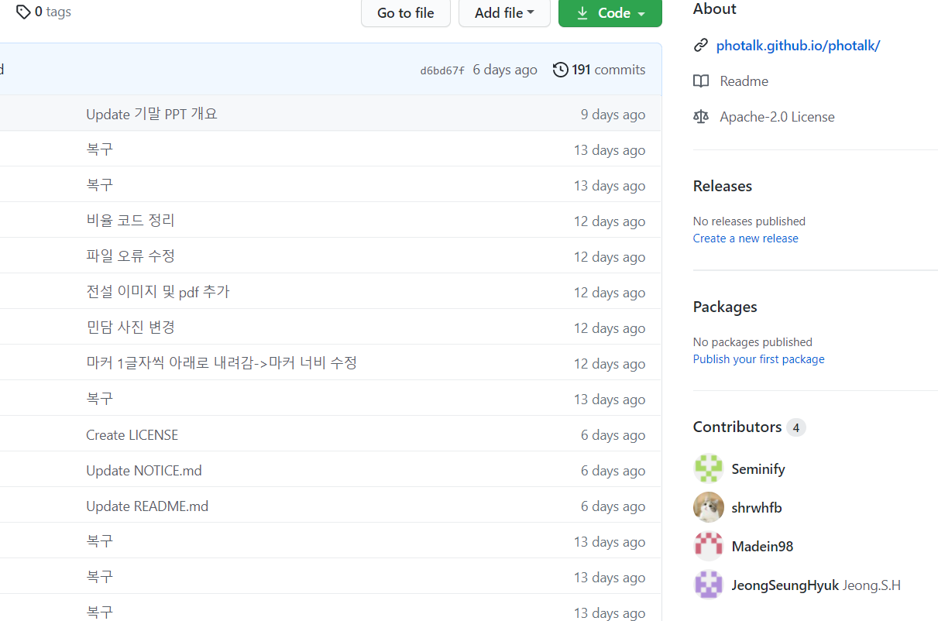
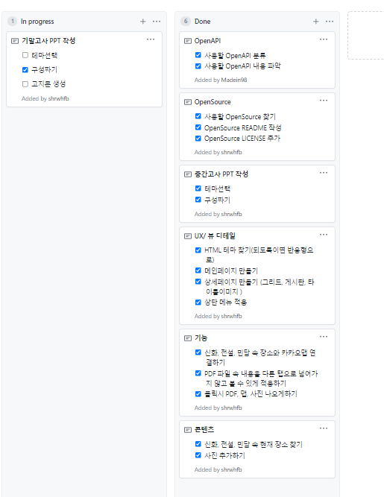
진행과정
Github 프로젝트 진행
주 2회 회의로 결정
깃허브를 이용해 활동 공유
ToDo list작성하여 세분화된 목표 설정
To-do list

Slide 11
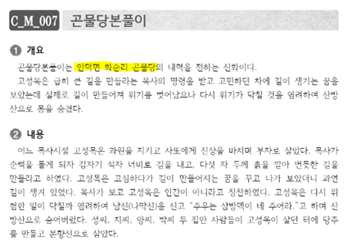
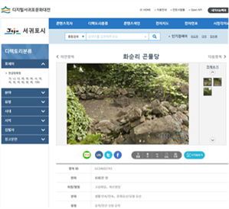
진행과정
자료조사

Slide 12
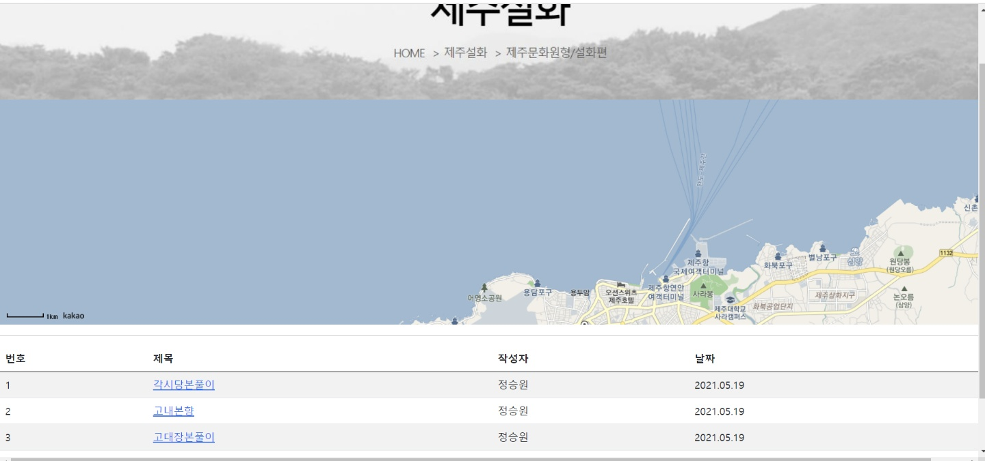
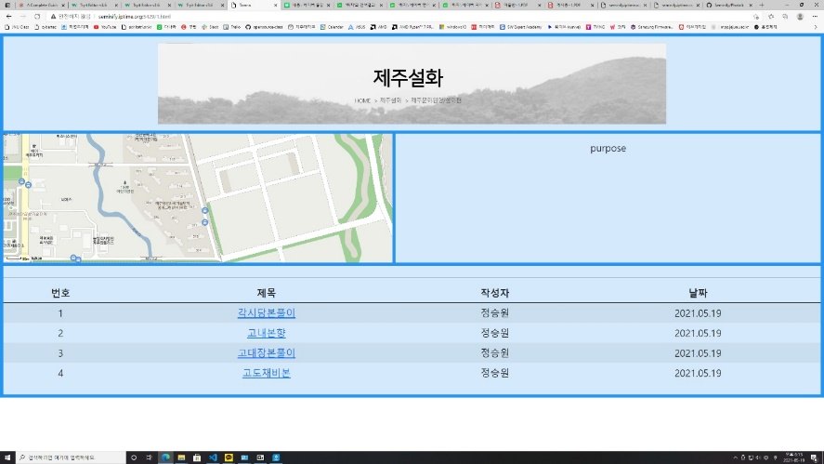
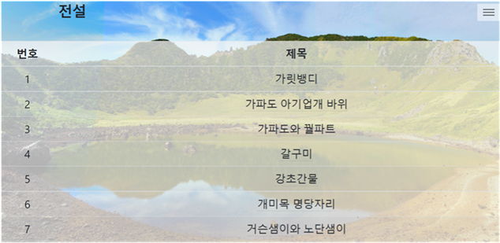
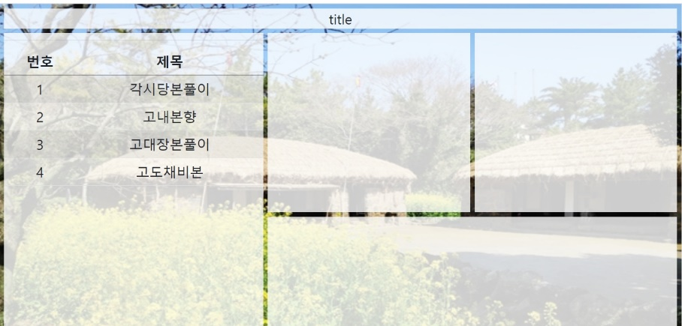
진행과정

Slide 13
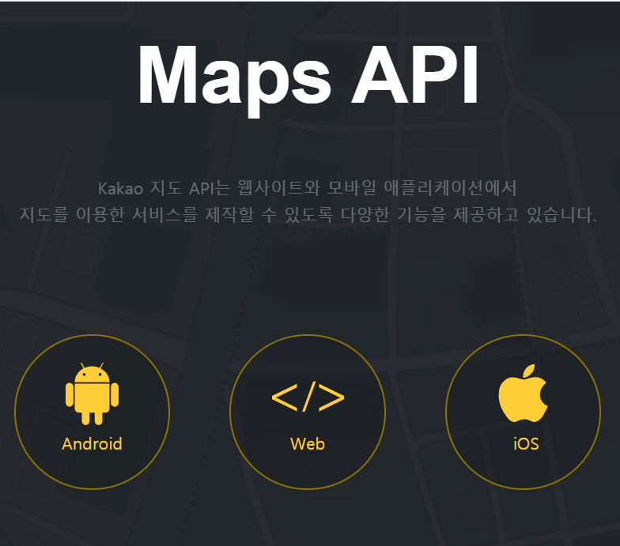
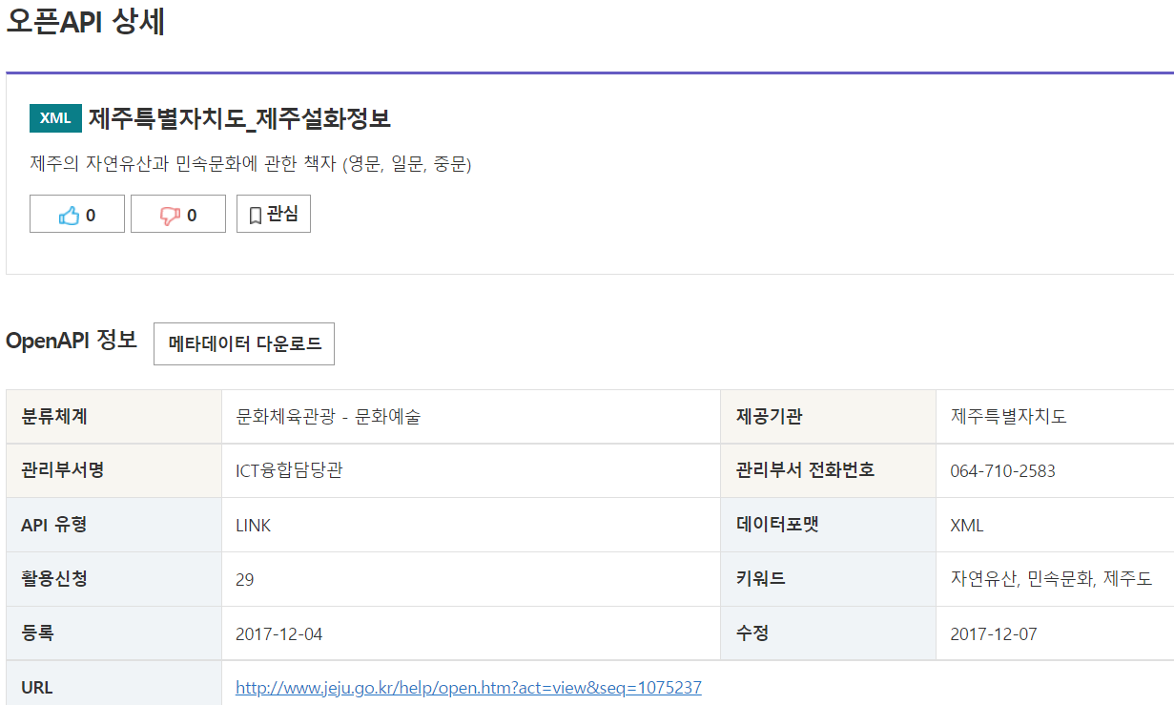
사용한 API
카카오맵 API
공공데이터포털 API
(제주 신화,민담,전설)

Slide 14
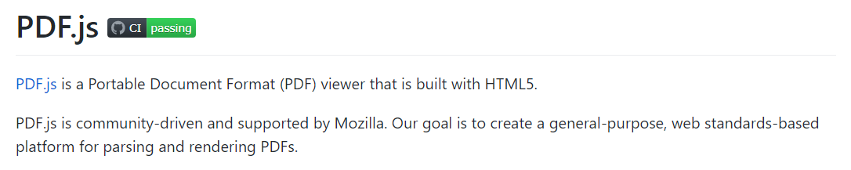
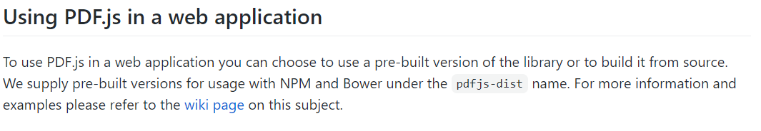
사용한 오픈소스

Slide 15
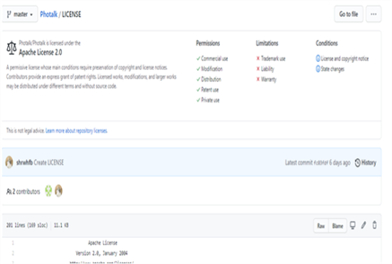
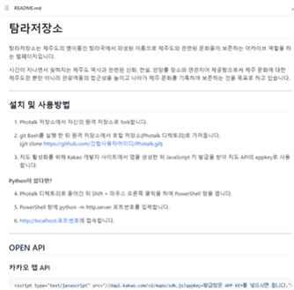
Github 프로젝트
LICENSE
README
https://github.com/Photalk/Photalk

Slide 16
결과물 시연

Slide 17
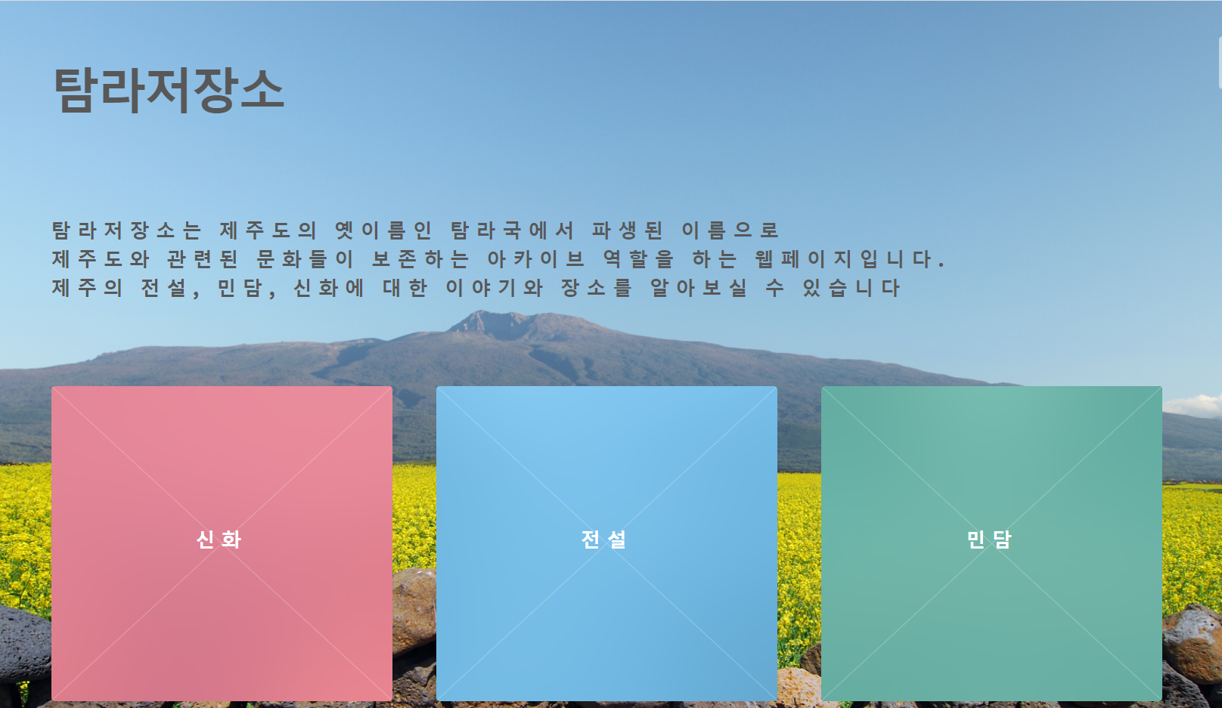
결과물 시연
http://seminify.iptime.org:3953

Slide 18
개인별 성과

Slide 19
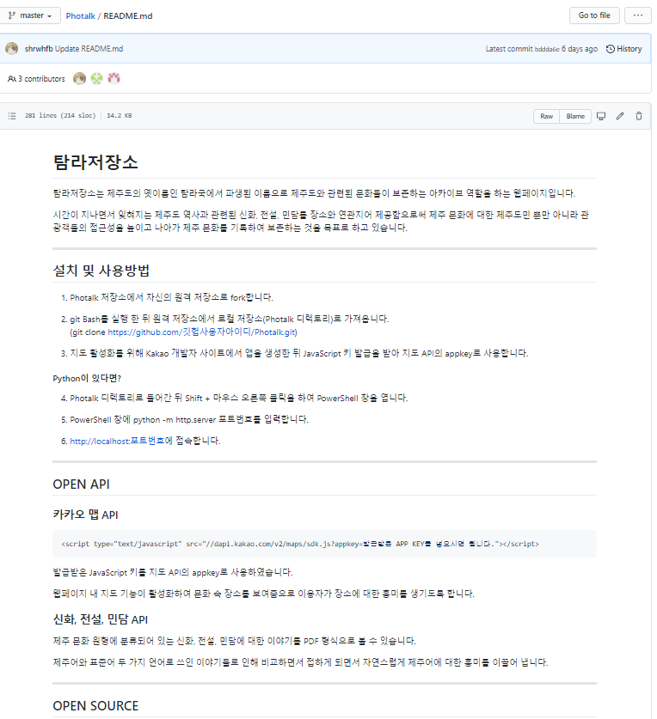
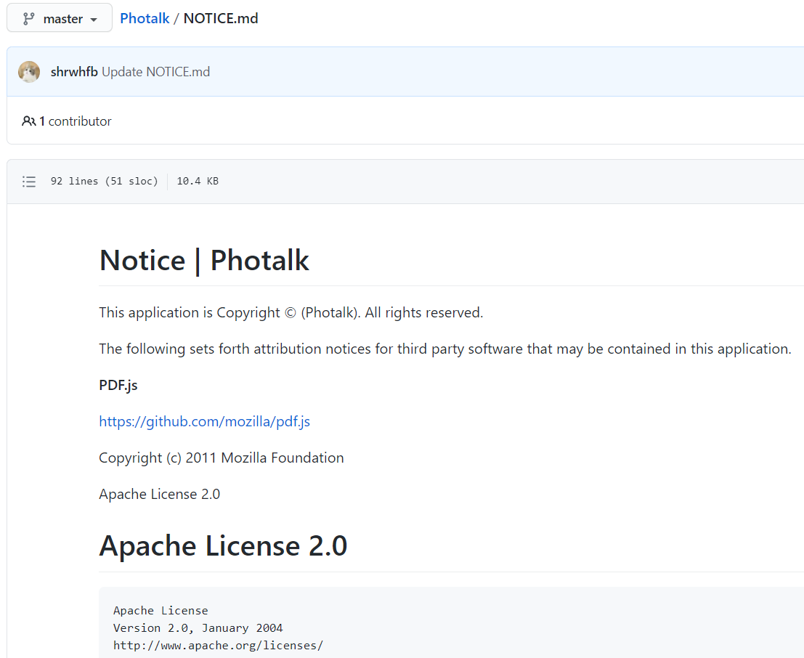
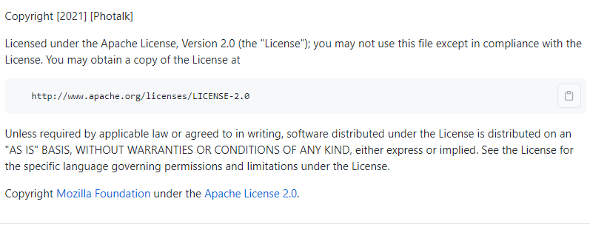
개인별 성과
권영기
Index.html 작성
신화.json 자료수집
READ ME 파일 작성
라이선스 등록
기말발표
READ ME
Notice
라이선스

Slide 20
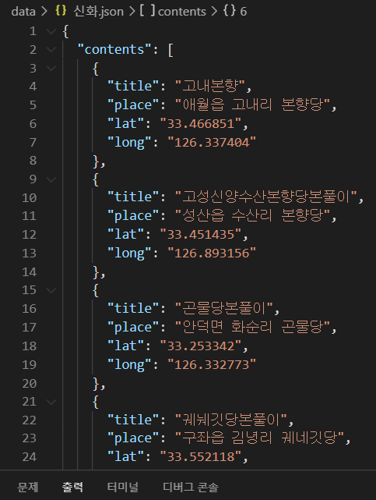
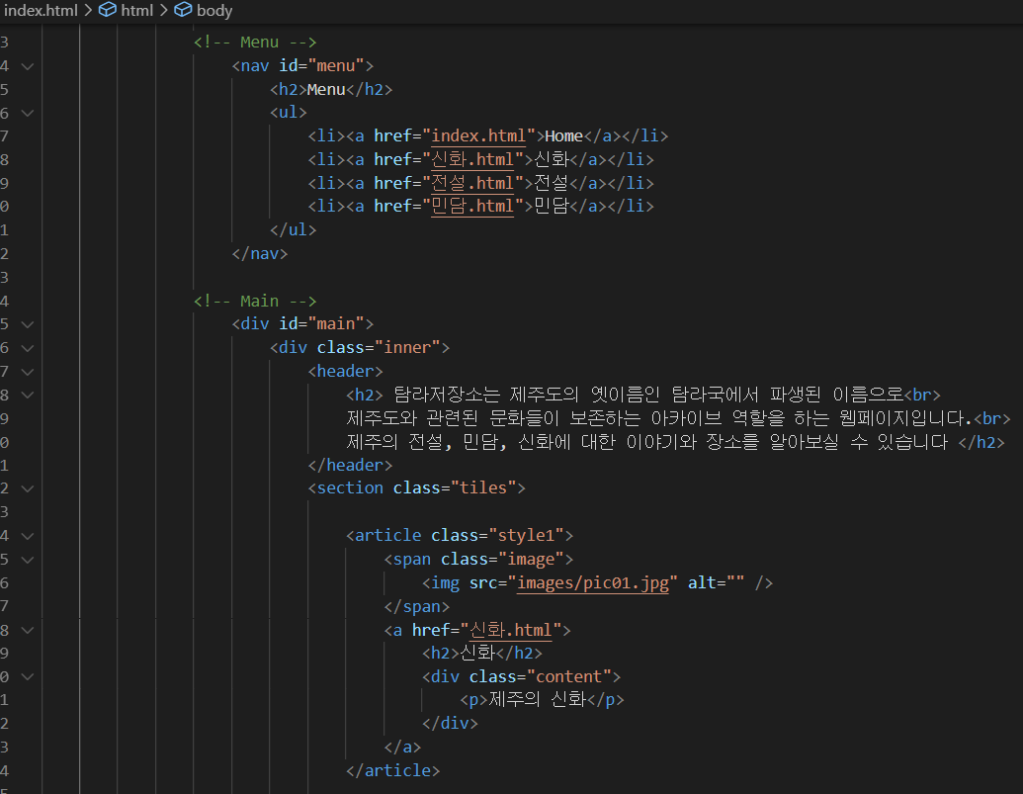
개인별 성과
Index.html
신화.json

Slide 21
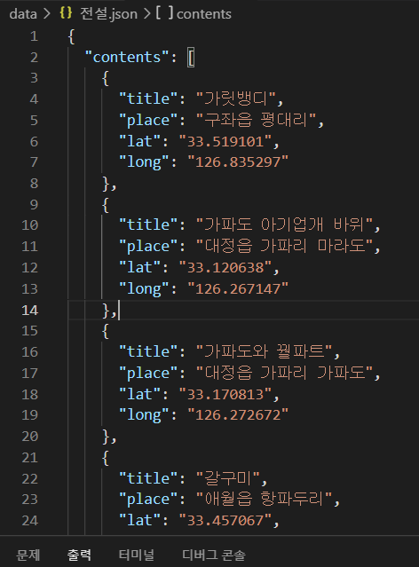
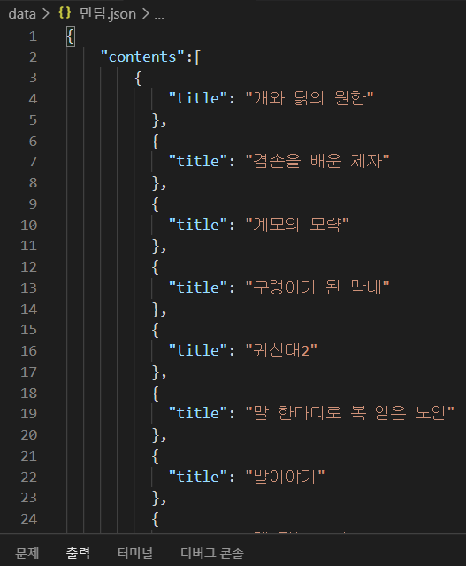
개인별 성과
정승혁
전설.json 자료 수집
민담.json 자료 수집
PPT 작성
전설.json
민담.json

Slide 22

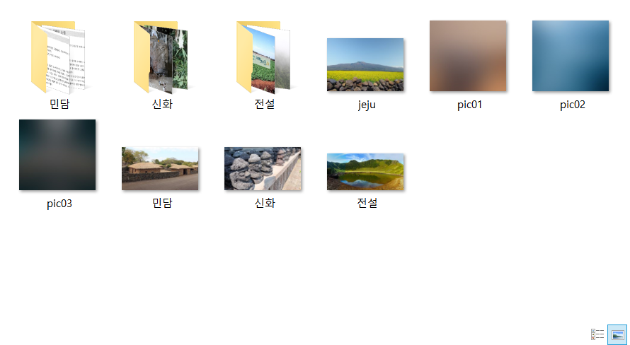
개인별 성과
image, PDF

Slide 23
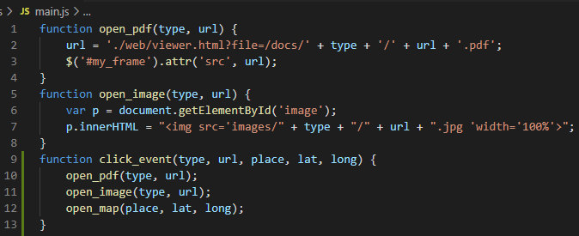
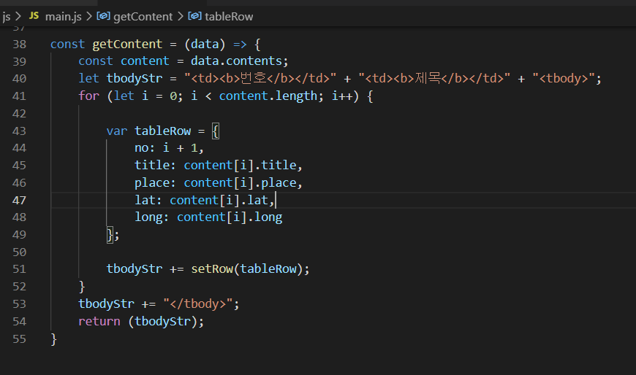
개인별 성과
변세민
오픈소스 PDF.js 적용
수집한 자료를 활용하는 js 함수 적용
PDF.js
공공데이터 API 적용

Slide 24
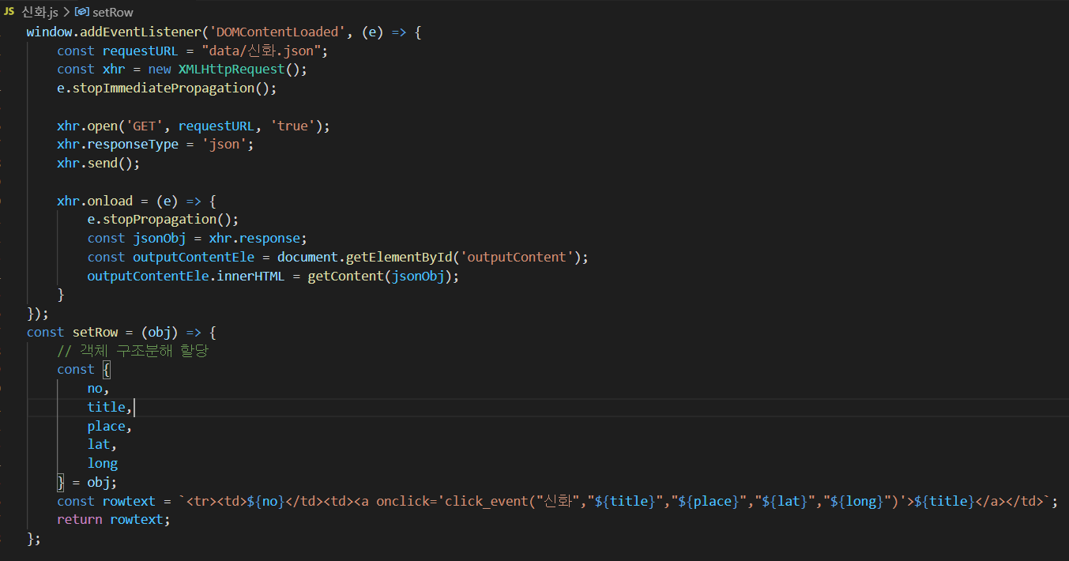
개인별 성과
공공데이터API 적용

Slide 25
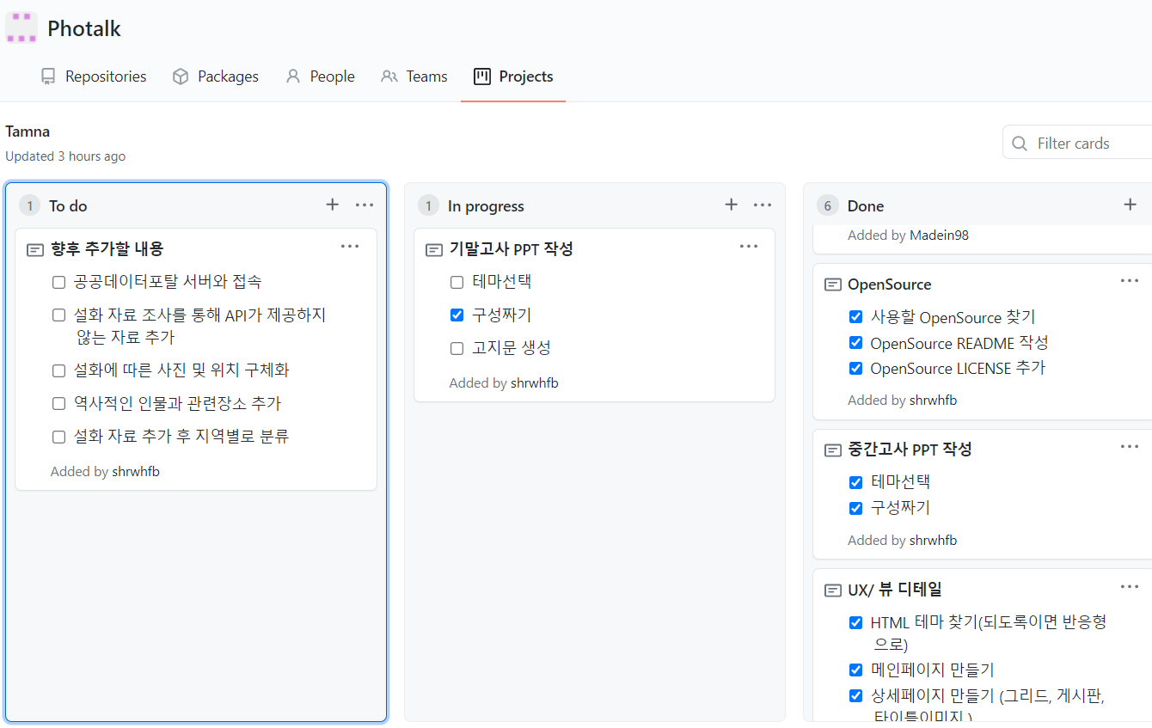
개인별 성과
정승원
아이디어 기획
PM (활동 관리)
카카오맵 API 적용
신화,전설,민담 html 작성
중간발표
아이디어 기획
PM (활동관리)

Slide 26
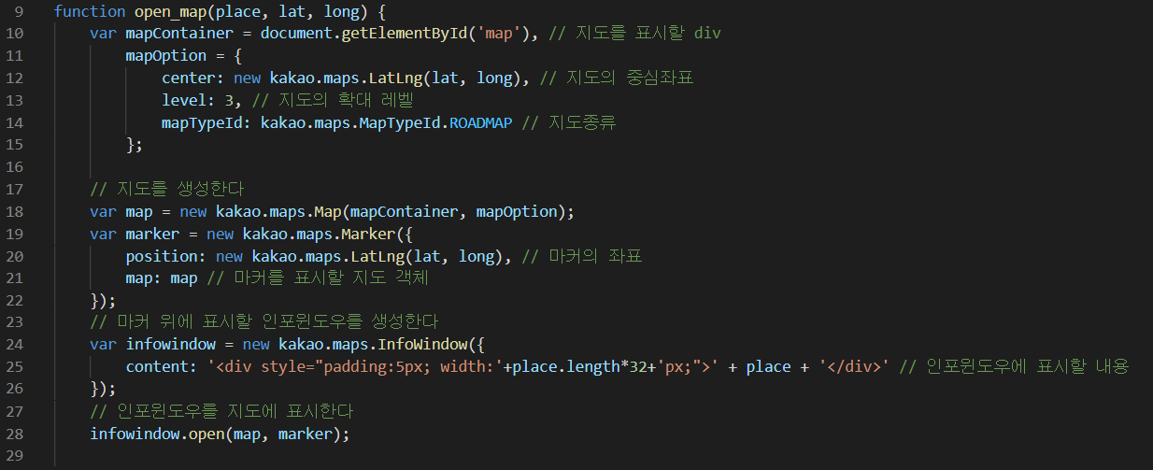
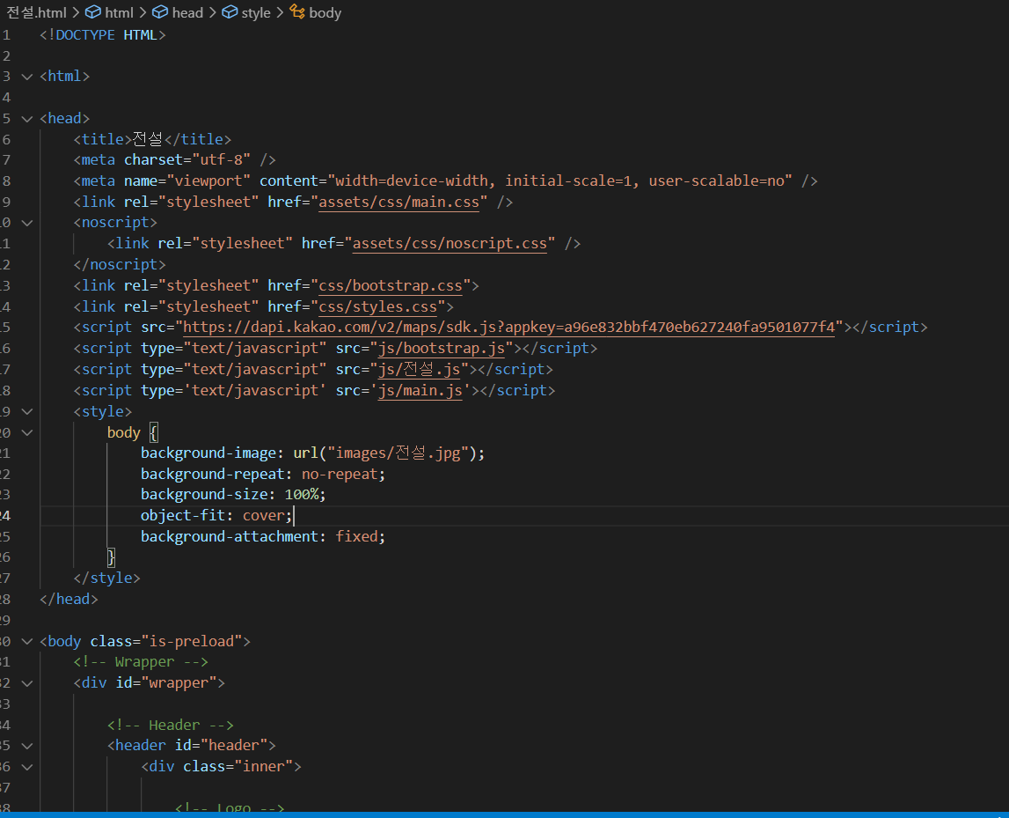
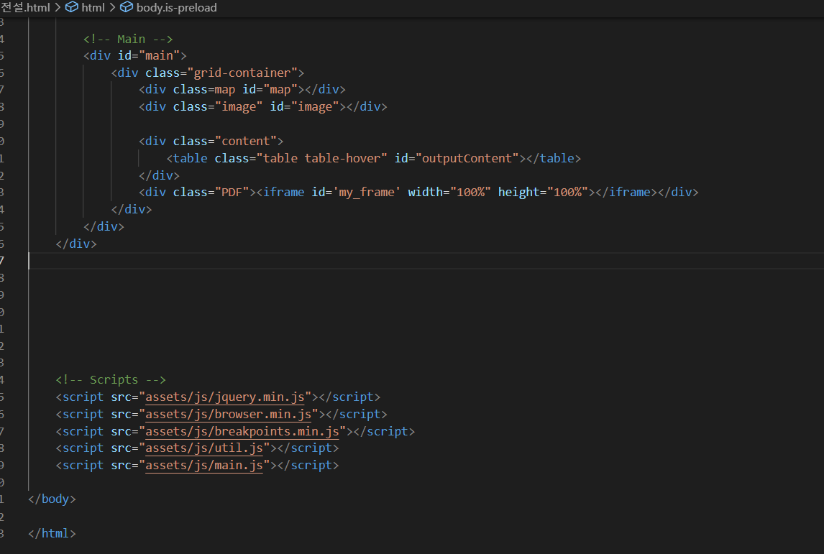
개인별 성과
카카오맵 API
신화, 전설, 민담.html

Slide 27
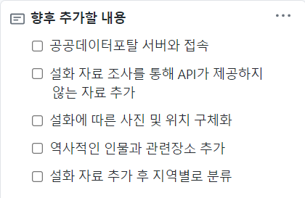
향후 계획

Slide 28
프로젝트 후기
좋았던 점
아쉬웠던 점

Slide 29
프로젝트 후기 – 좋았던 점
정승원
PM을 맡으면서 팀프로젝트 진행을 이해할 수 있어서 좋았고,
앞으로 어떤 방향으로 나아가야할지 알게되었다.
권영기
- 첫 팀 프로젝트를 하면서 협업의 중요성을 알게 되었다.
Github를 능숙하게 활용할 수 있어서 좋았다.
정승혁
작년 1학기때 혼자 프로젝트를 하여 많이 힘들었는데
올해 처음으로 팀 프로젝트가 진행되어 좋았다.
변세민
팀 프로젝트를 하면서도 부족한 JS를 찾아, 배우는 경험이 되어서 좋았다.
- 오픈소스를 활용하는 방법을 알게 되어서 좋았다.

Slide 30
프로젝트 후기 – 아쉬웠던 점
정승원
- 이번 프로젝트를 진행하면서 미련이 남는 부분들이 많이 있었다.
- 설화 속 장소를 방문하여 찾아내고, 사진을 직접 구하고 싶었으나
시간적 문제, 코로나 문제로 그러지 못한 점이 아쉽다.
권영기
- 제공 받았던 API가 실질적으로는 pdf파일만 제공하는 부실한 점이
많이 아쉬웠다.

Slide 31
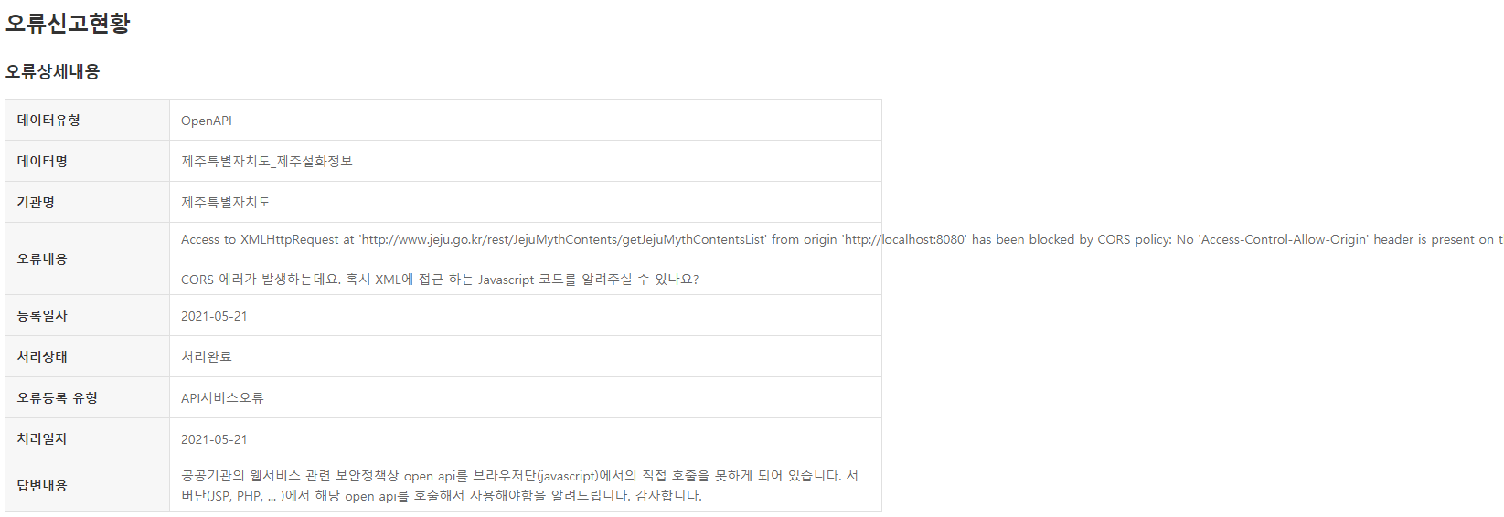
프로젝트 후기 – 아쉬웠던 점
정승혁
- 팀원 모두 웹페이지 만들어본 경험이 없어서 만드는데 시간이
조금 걸렸다.
- 실시간으로 공공 API를 받지 못하여 아쉽다.
변세민
실시간으로 공공 API를 받지 못하여 아쉽다.
DB를 이용하지 못해서 게시판을 만들지 못해서 아쉬웠습니다.

Slide 32
출처

Slide 33




출처
크라우드 픽
카카오 맵
공공데이터 포털
오픈소스

Slide 34
Thank You/Q&A

